Slide 1
Дифференциация звуков [щ] - [с']

Slide 2
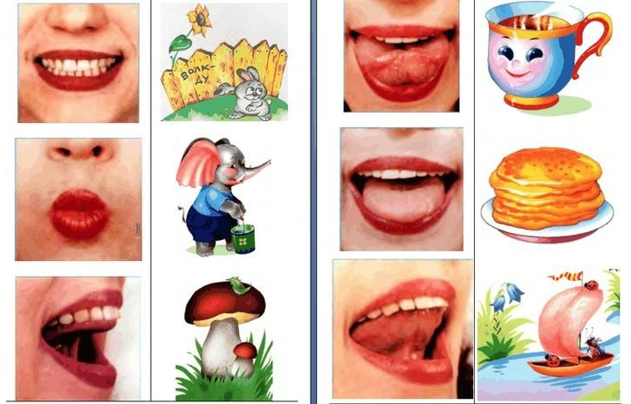
Выполним артикуляционную гимнастику вместе со мной.

Slide 3
Вспомним, как произносятся звуки Сь и Щ.

Slide 4
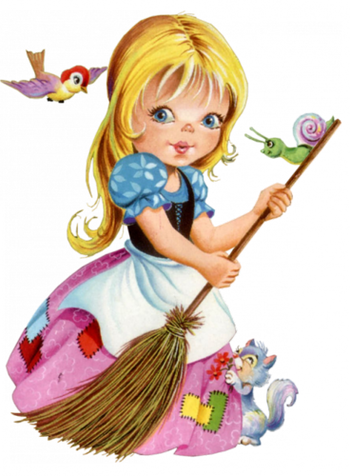
Помоги золушке помыть посуды и подмести пол. Произноси правильно звуки Щ, Сь.

Slide 5
Помоги золушке помыть посуды и подмести пол. Произноси правильно звуки Щ, Сь.

Slide 6
Помоги золушке помыть посуды и подмести пол. Произноси правильно звуки Щ, Сь.

Slide 7
Помоги золушке помыть посуды и подмести пол. Произноси правильно звуки Щ, Сь.

Slide 8
Помоги золушке помыть посуды и подмести пол. Произноси правильно звуки Щ, Сь.

Slide 9
Помоги золушке помыть посуды и подмести пол. Произноси правильно звуки Щ, Сь.

Slide 10
Помоги золушке помыть посуды и подмести пол. Произноси правильно звуки Щ, Сь.

Slide 11
Помоги золушке помыть посуды и подмести пол. Произноси правильно звуки Щ, Сь.

Slide 12
Помоги золушке помыть посуды и подмести пол. Произноси правильно звуки Щ, Сь.

Slide 13
Помоги золушке помыть посуды и подмести пол. Произноси правильно звуки Щ, Сь.

Slide 14
Помоги золушке помыть посуды и подмести пол. Произноси правильно звуки Щ, Сь.

Slide 15
Молодец!
Спасибо! Ты
помогла
мне сделать
уборку.

Slide 16
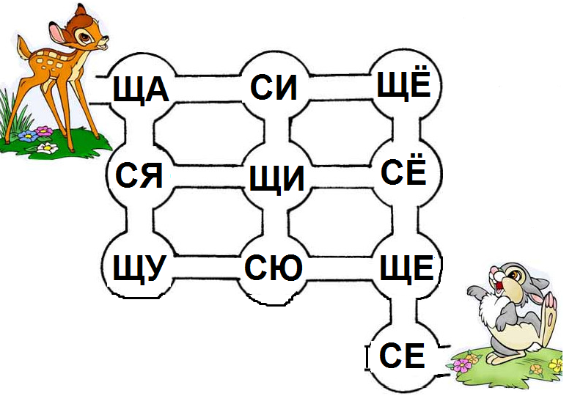
Помоги оленёнку добраться до зайчика. Пройди лабиринт. Читай слоги. Правильно произноси звук Щ и Сь.

Slide 17
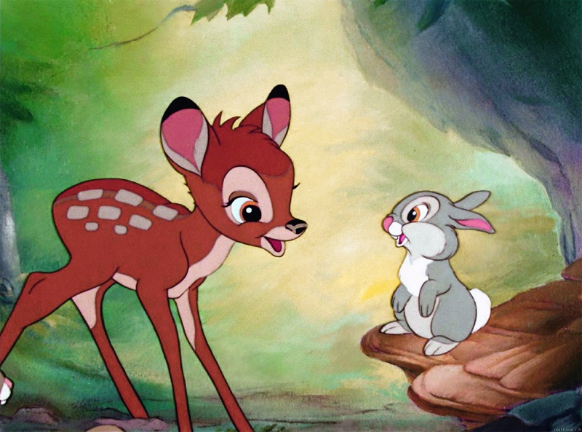
Ты помогла им встретиться! Молодец!

Slide 18
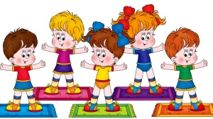
Давай немного разомнемся.
Открой ссылку и выполни упражнения.
https://uchebnik.mos.ru/material/app/65127

Slide 19
Игра «Отгадай слово».
Вставь в слова Щ или Сь
Ры.., ло.., ле.., помо.., ве.., пла.., плю.., укра.., ово.., бою.., бор.., мо.., купаю.., смею…

Slide 20
Прочитай текст и ответь на вопросы.
Рыбалка
Дядя Семён и мой товарищ Вася взяли меня удить рыбу в пруду. Дядя Семён поймал леща и карася. Лещ и карась большущие. Я чищу леща и карася. Вася носит для костра сухие ветки, ищет щепки. Дядя Семён еще удит.

Slide 21
Вопросы
С кем герой рассказа отправился удить рыбу в пруду?
Кого поймал дядя Семён?
Какие были лещ и карась?
Что делал герой рассказа с рыбами?
Что принёс Вася для костра?
Что деал дядя Семён в это время?

Slide 22
Спасибо за занятие!

